Slide 1


Go, principle of greatest astonishment

Slide 2

О’б
Окончил ИрГУПС в 2003
Занимался разработкой и внедрением решений для бизнеса с 2006
11 лет разработчик Java Enterprise приложений
Гуменюк Алексей
эксперт
компании Крок
agumenyuk@croc.ru

Slide 3

План
Что такое Go
Вещи которые помогут бросить изучение в самом начале
Соглашения как часть процесса разработки
C-образие и процедурность
Есть ли ООП
Есть обобщенное программирование
Многопоточность
Reflection
Нужен ли Go

Slide 4

Что такое Go

Slide 5
Что такое Go
Язык программирования общего назначения
Разработанный внутри компании Google
Начало разработки: сентябрь 2007
Релиз: 10 ноября 2009

Slide 6

Что такое Go
Компилируемый в машинный код

Slide 7



Go vs ….
VS

Slide 8
Go vs ….
Минусы Kotlin native, Scala native и GraalVm.
недозрелость, и дозрелости не будет
надуманной как компиляция в JS
Go изначально проектировался для single binary
Другой подход к исполнению
Другой подход к разделению кода

Slide 9

Что такое Go
Есть сборщик мусора

Slide 10
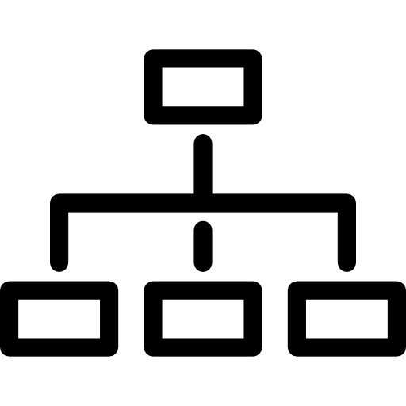


Что такое Go
Процедурный, но
с поддержкой интерфейсов,
Reflection и аннотациями

Slide 11

Что такое Go
Поддерживает средства функционального программирования
неименованные функции
замыкания
передача функций в параметрах и возврат функциональных значений

Slide 12

Что такое Go
Поддерживает многопоточность, средства которой встроены в язык

Slide 13



Чего нет
Обработки исключений
Наследования реализации
Обобщенного программирования

Slide 14
Легкий способ бросить в самом начале

Slide 15
Переменные окружения
GOROOT == JAVA_HOME – путь к исполняемым файлам и исходному коду SDK
GOPATH – путь к рабочему пространству

Slide 16
GOPATH
bin – каталог исполняемых файлов
pkg – каталог пакетов
src – исходный код

Slide 17
Менеджер пакетов
До версии 1.11 – go get. Всегда брал код из ветки master.
Большое количество сторонних менеджеров.
C версии 1.11 src – go mod. Поддерживает нормальное версионирование, и файл go.mod содержащий список зависимостей

Slide 18

Непонятно почему
var и :=
func
отсутствие неизменяемости
публичные и приватные
пакеты

Slide 19

Библиотеки
Большое количество разнообразных инструментов версии 0.0.1

Slide 20
Соглашения как часть процесса разработки

Slide 21
Переменные
Выведение типа
Контроль использования

Slide 22
Организация исходного кода
Выведение типа
Контроль использования

Slide 23
Форматирование
gofmt
Точки с запятой
Контроль использования
Контроль циклических ссылок

Slide 24
Си-образность и процедурность

Slide 25

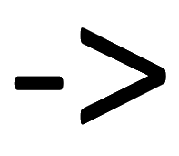
Указатели
Переменные и аргументы присутствуют в двух видах:
значение
указатель

Slide 26
Указатели
Указатель больше чем ссылка

Slide 27
Обработка ошибок
Обработка ошибок через проверку возвращаемого значения

Slide 28
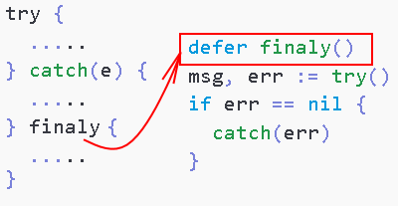
Обработка ошибок

Slide 29
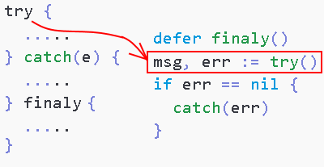
Обработка ошибок

Slide 30
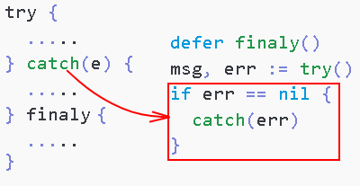
Обработка ошибок

Slide 31
Есть ли ООП

Slide 32
Интерфейсы без классов
Методы реализуются структурами

Slide 33
Интерфейсы без классов
Есть возможность случайно реализовать интерфейс

Slide 34

Встраивание
Встраивание, композиция, примеси

Slide 35
Перегрузка методов
Есть ли перегрузка методов?

Slide 36
Перегрузка методов
Нет методов, нет перегрузки

Slide 37
Обобщенное программирование

Slide 38
Обобщенное программирование
Обобщенного программирования нет

Slide 39
Обобщенное программирование
Обобщенное программирования будет в Go 2.0

Slide 40
Обобщенное программирование
Обобщенное программирование есть!

Slide 41
Многопоточность

Slide 42
Многопоточность
CSP - communicating sequential processes

Slide 43
Многопоточность
Многопоточность ближе асинхронности в JS

Slide 44
Многопоточность
Без жёсткой привязки к потокам ОС

Slide 45
Горутины
Асинхронная функция

Slide 46
Каналы
Канал похож на переменную с доступом из разных потоков

Slide 47
Reflection

Slide 48
Reflection
Определять типы
Определять эквивалентность любых значений
Изменять любые значения, например часть строки
Исследовать типы
Вызывать любые методы и функции

Slide 49
Для чего нужен Go

Slide 50

Для чего нужен Go
Web-сервисы
Системные сервисы
Утилиты
Е

Slide 51



Для чего нужен Go

Slide 52

Вопрос
Можно ли в данном случае использовать монолит?

Slide 53






Процессы

Slide 54








Представим в виде сервисов

Slide 55
Вопрос
Сколько будет нужно экземпляров каких-либо хранилищ данных?

Slide 56

Представим в виде сервисов

Slide 57
Вопрос
Что дальше?

Slide 58


Детализируем требования

Slide 59
Вопрос
В каком случае нам нужно синхронный запрос, а в каком асинхронный?

Slide 60
Представим в виде сервисов

Slide 61
The Blue and the Gray

Slide 62
Вопрос
Что будем использовать для синхронного и асинхронного взаимодействия?

Slide 63

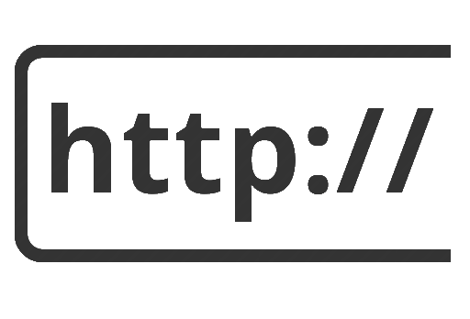


Синхронное
REST + Feign - декларативный http-клиент https://github.com/OpenFeign/feign
gRPC – HTTP/2 + protobuf + SSL/TLS, OAuth 2.0 https://www.grpc.io
Что-то экзотическое либо свое

Slide 64
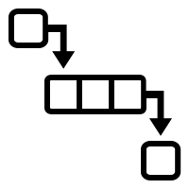

Асинхронное
AMQP - RabbitMQ, ActiveMQ, xxxxxxxMQ
Брокер сообщений, распределенный кэш и т.д. – Apache Kafka, Apache Ignite, Hazelcast.
Использовать SQL либо NoSQL хранилище

Slide 65

Плюс сервер асинхронных сообщений

Slide 66
Всего приложений

Slide 67
Вопрос
Как это все конфигурировать?

Slide 68


Конфигурация
Spring Cloud config server https://spring.io/projects/spring-cloud-config
Специализированное средство для конфигурирования распределенного приложения
Свое либо в каждом приложении отдельно

Slide 69
Теперь с конфигурацией

Slide 70
Всего приложений

Slide 71
Вопрос
Как сервисы будут друг друга находить?

Slide 72


Реестр(Service discovery)
Spring Cloud Netflix Eureka https://spring.io/projects/spring-cloud-config
Специализированное средство для реестра сервисов – Consul, Kubernetes и т.д.
Свое либо с помощью конфигурации

Slide 73
Всего приложений

Slide 74
Вопрос
Чего еще не хватает?

Slide 75


Шлюз(Gateway)
Spring Cloud Netflix Zuul https://cloud.spring.io/spring-cloud-netflix/multi/multi__router_and_filter_zuul.html
Специализированный шлюз – Ambassador, Istio, Nginx и т.д.
Свое либо с помощью конфигурации

Slide 76
Всего приложений

Slide 77
Вопрос
Вроде все?

Slide 78

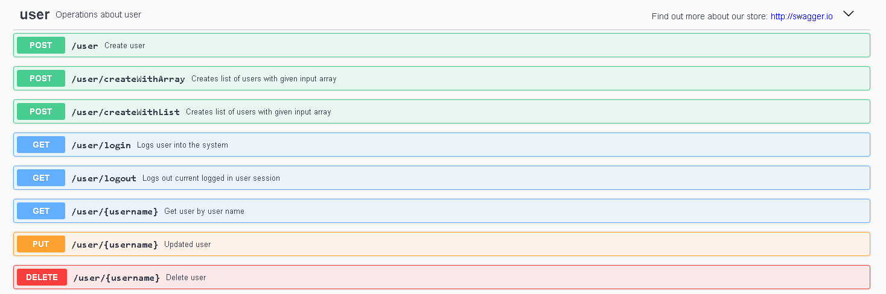
REST API
Swagger https://swagger.io
Фреймворк и спецификация позволяющая определить REST API в дружественном для пользователя виде.

Slide 79
Всего приложений

Slide 80
Вопрос
Теперь все?

Slide 81
Вопрос
Что такое шаблон проектирования Circuit breaker?

Slide 82

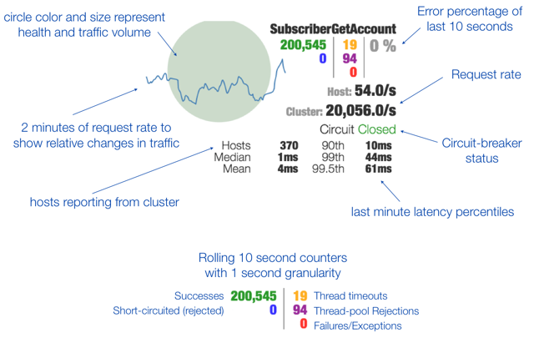

Hystrix
Hystrix - реализация паттерна Circuit breaker https://martinfowler.com/bliki/CircuitBreaker.html

Slide 83
Всего приложений

Slide 84
Вопрос
Теперь все?

Slide 85

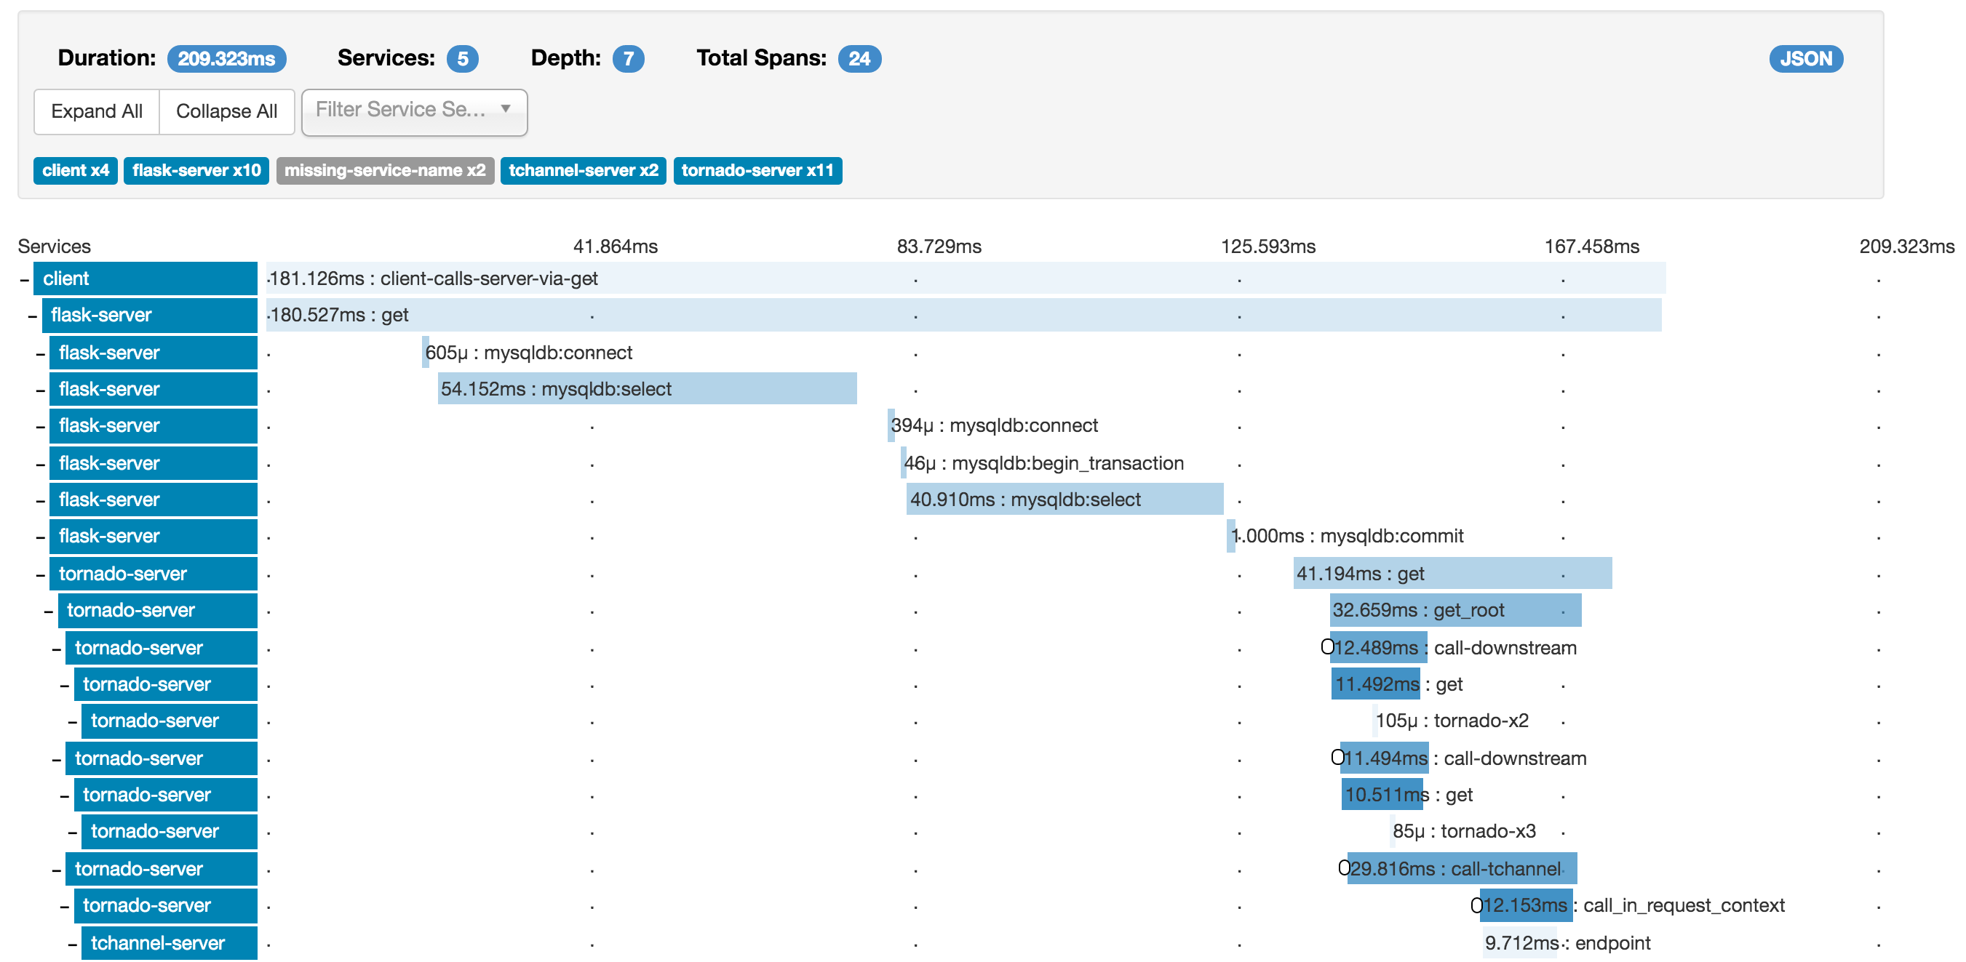
Zipkin
Zipkin – приложение для распределенной трассировки https://zipkin.apache.org/

Slide 86
Всего приложений

Slide 87
Вопрос
Забыли про логи?

Slide 88
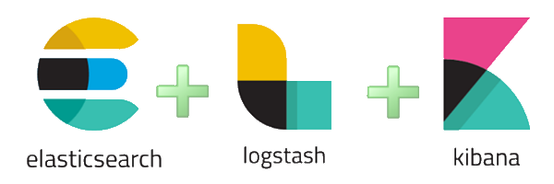
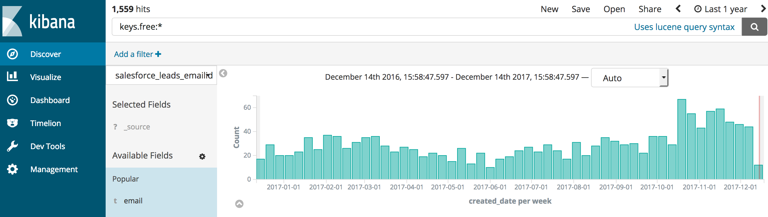
Вопрос
Elasticsearch + Logstash + Kibana https://www.elastic.co/elk-stack

Slide 89
Всего приложений

Slide 90
Вопрос
Безопасность?

Slide 91


Безопасность
JWT Token https://tools.ietf.org/html/rfc7519
OAuth2 https://oauth.net/2/

Slide 92
Безопасность
Проверять можно:
1. При обращении к Gateway
2. При выполнении каждого из запросов,
включая запросы между сервисами

Slide 93

Сервис авторизации

Slide 94
Вопрос
Еще одна мелочь?

Slide 95

UI

Slide 96
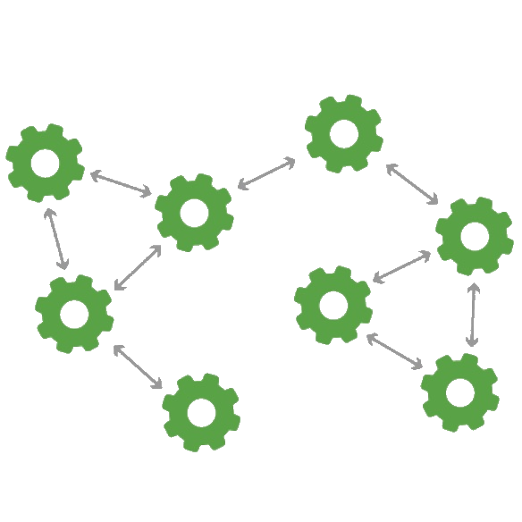
Часть III
Публикация

Slide 97

Публикация

Slide 98
Часть IV
Spring Cloud

Slide 99

.equals()
==
+
@

Slide 100
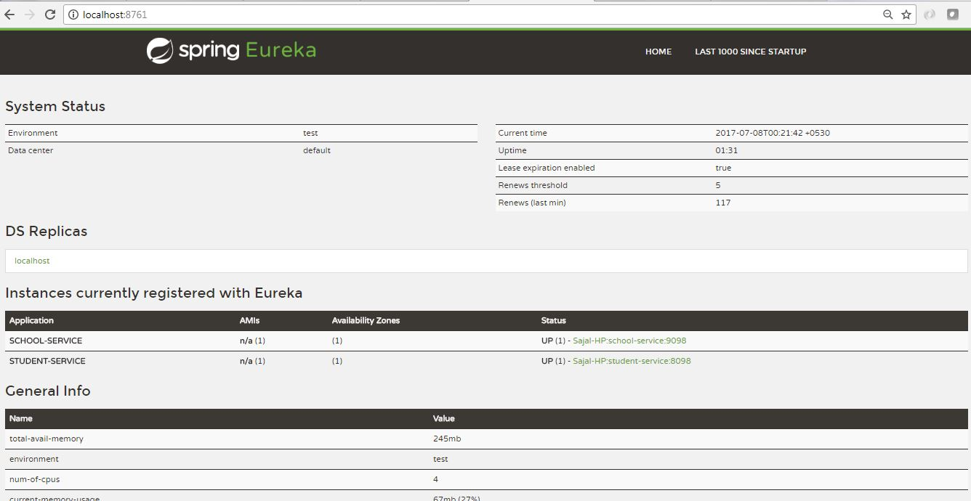
Netflix
Eureka - Service Discovery

Slide 101
Netflix
Hystrix - Circuit Breaker Client and Dashboard

Slide 102
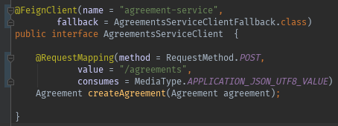
Netflix
Feign – декларативный REST(и не только) клиент

Slide 103
Ссылки
Spring cloud:
https://cloud.spring.io
https://cloud.spring.io/spring-cloud-netflix/single/spring-cloud-netflix.html
https://github.com/Netflix
Хорошая книга, автор Джош Лонг(кто это?):
Java в облаке

Slide 104
Итоги
Итоги

Slide 105
Итоги

Slide 106
Итоги
Для восьми приложений(сервисов), нам понадобилось:
Три служебных Spring boot приложения
Восемь баз данных
Один сервер очередей
Три приложения для журналирования
Одно приложение UI
Х8

Slide 107
Вопрос
Почему ZOO?

Slide 108
Задавайте ваши вопросы

Slide 109
Спасибо за внимание!

